Slide 1
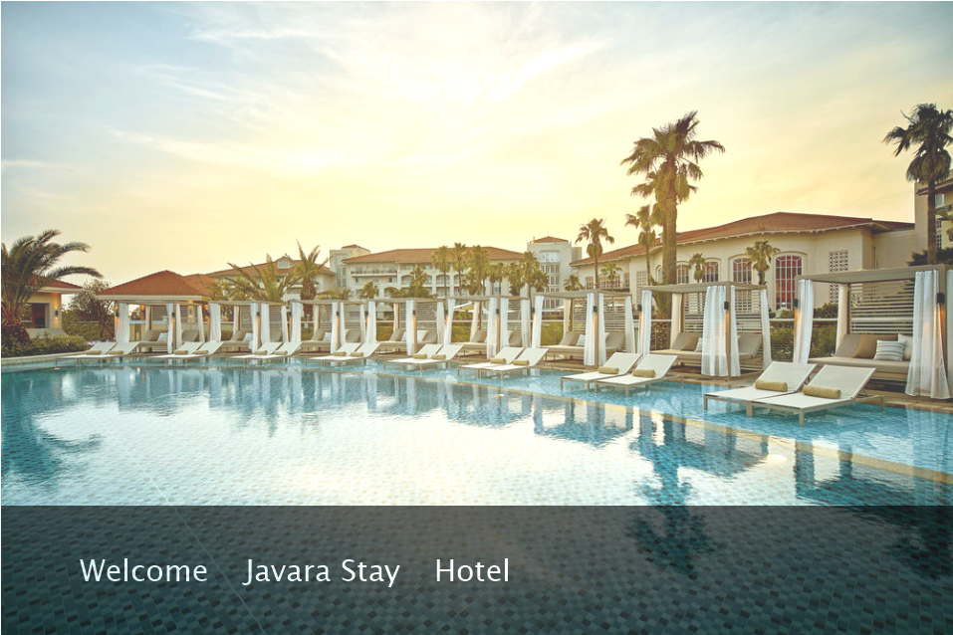
Javara Hotel Management System
2016.09.23

Slide 2
Contents
Key Process
DB 모델링
업무 분담
개발환경
필수 구현 기능
필수 기능 화면
구현 부가 기능
구현 부가 화면
프로그램 시연

Slide 3
1. Key Process
자바라 호텔 객실, 고객,
예약 현황과 게시판
통합관리
예약 현황
객실 정보
고객 정보
게시판 관리

Slide 4
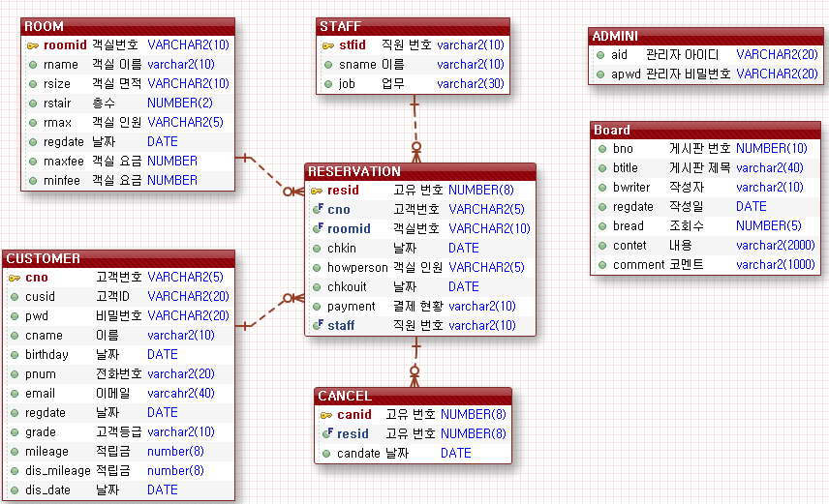
2. DB 모델링

Slide 5
3. 업무분담
구경모
담당업무: 총괄
주용택
담당업무:
게시판 관리 설계 담당
이승혜
담당업무:
고객 관리 설계 담당
고예진
담당업무:
객실 관리 설계 담당
최두현
담당업무:
예약 관리 설계 담당

Slide 6
4. 개발 환경
DB 구축
Oracle 11g
Oracle 툴
sqldeveloper
Java
JDK 1.8, ojdbc 7
Java 툴
Eclipes, IntellJ IDEA

Slide 7
5. 필수 구현 기능
고객 정보 관리
고객 정보 관리, 전체 조회, 마일리지 정보, 이용현황
객실 정보 관리
객실 관리(삭제, 수정, 등록), 객실 조회(객실 조건 검색)
게시판 관리
글 조건검색(작성자, 제목), 관리자 코멘트 달기
예약 현황 관리
예약 완료된 방과 예약한 고객 관리, 남은 방 관리

Slide 8
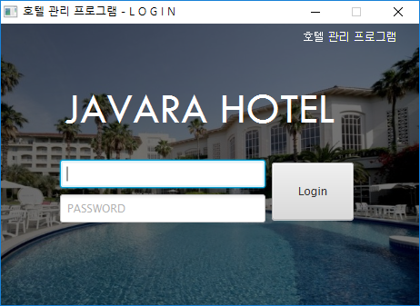
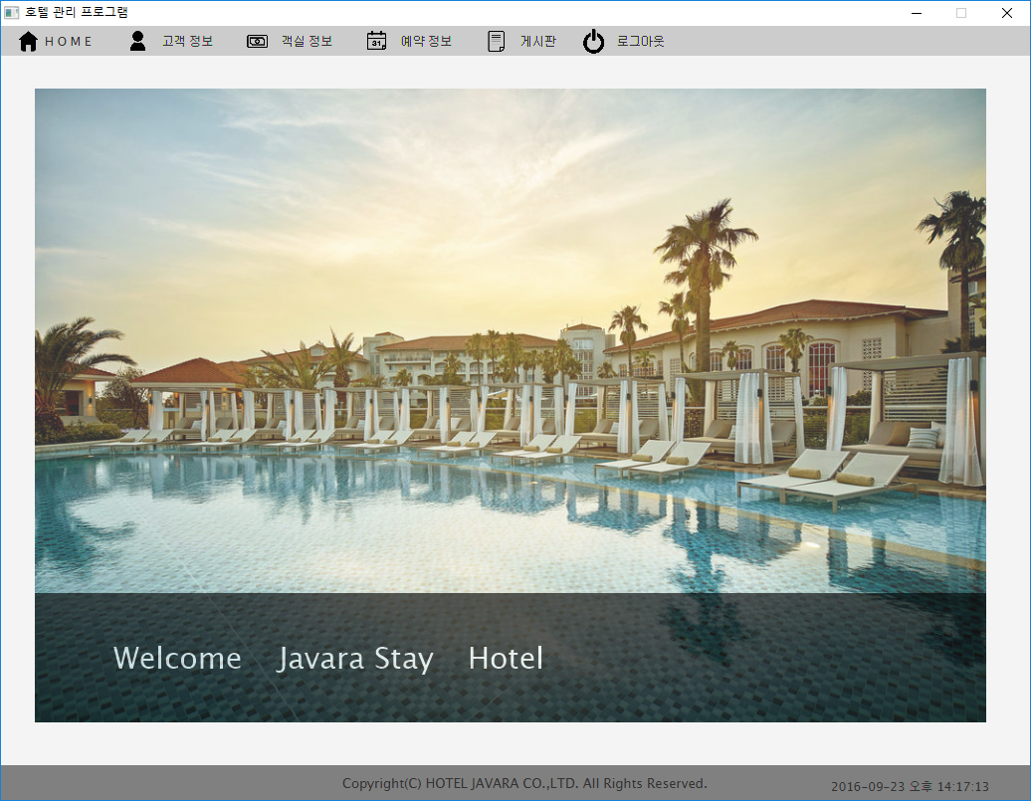
6. 필수 기능 화면(로그인, 홈)

Slide 9
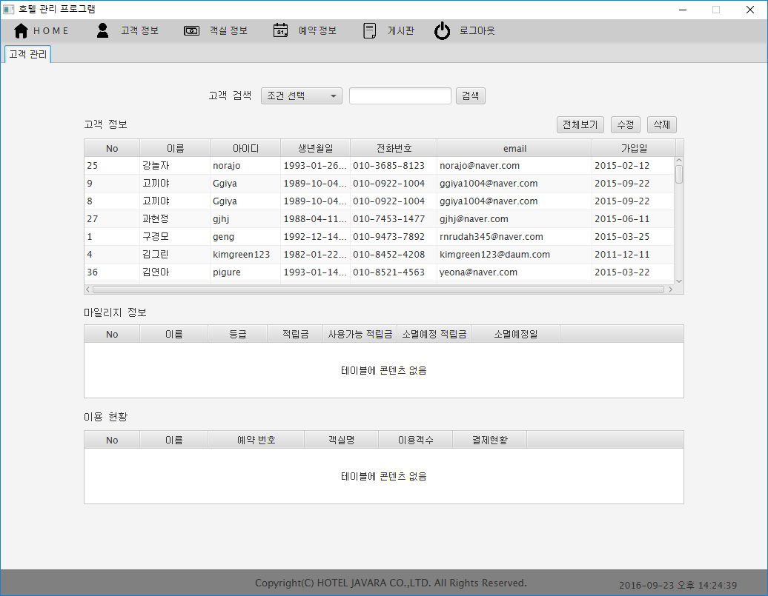
6. 필수 기능 화면(고객)

Slide 10
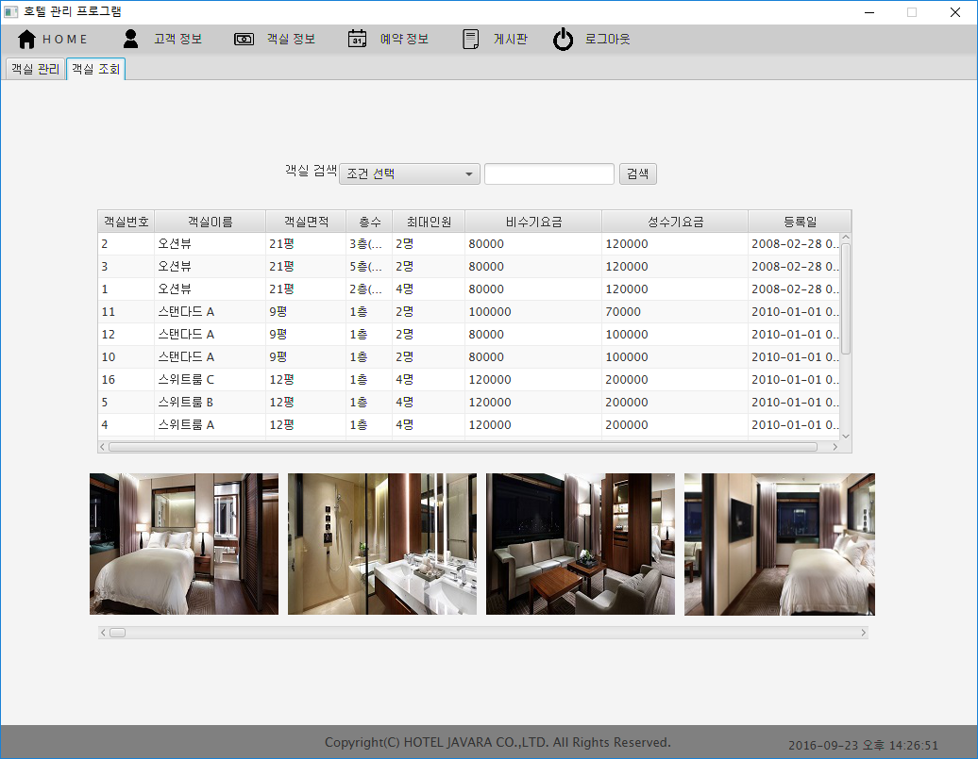
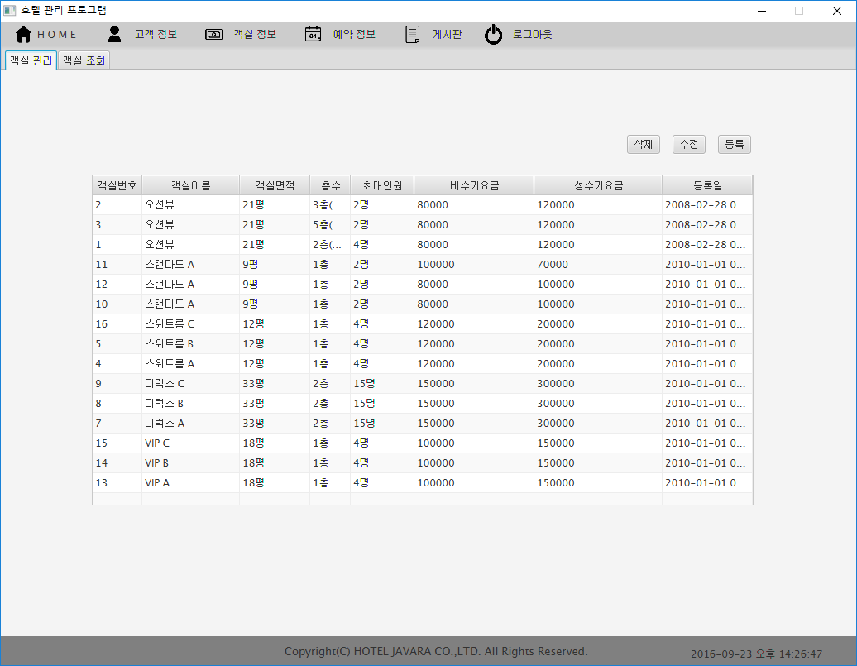
6. 필수 기능 화면(객실)

Slide 11
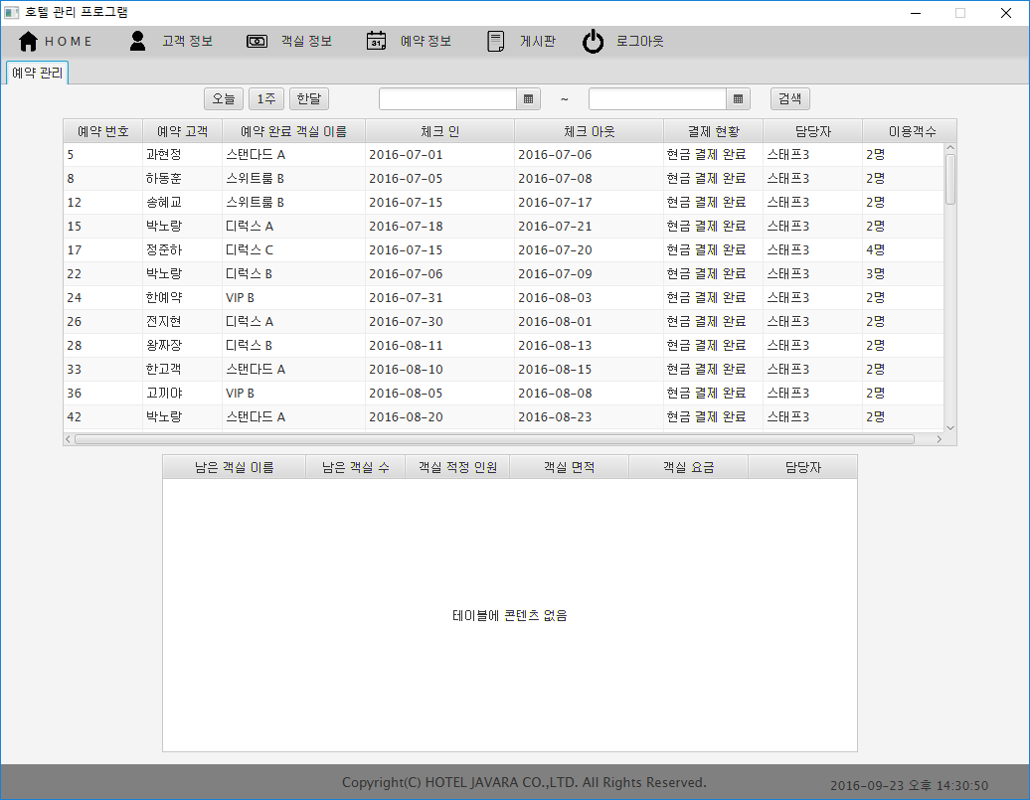
6. 필수 기능 화면(예약)

Slide 12
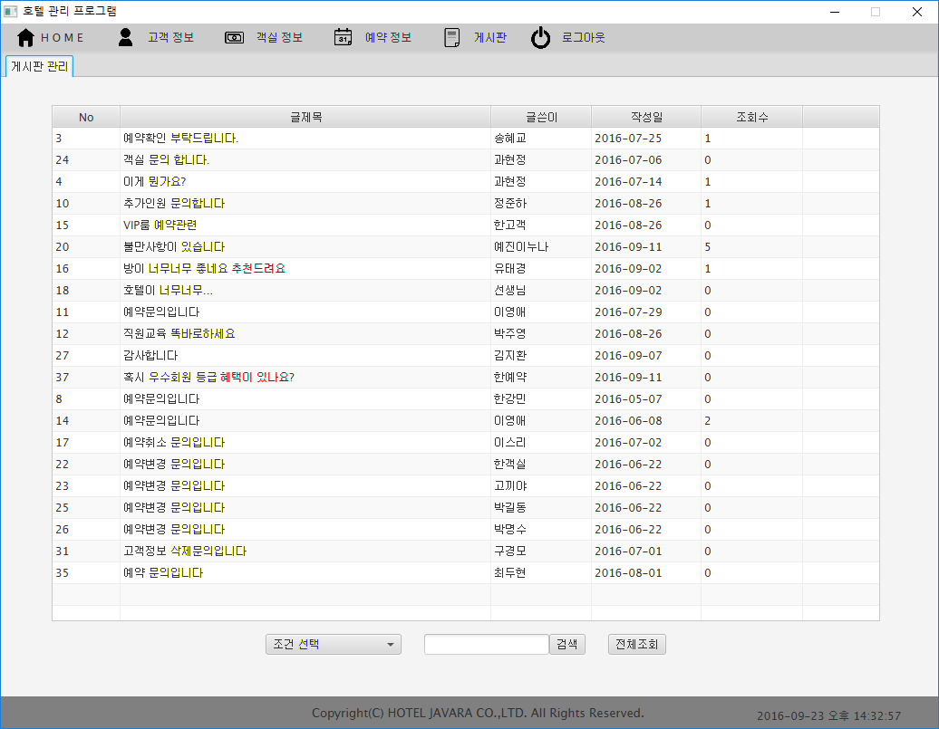
6. 필수 기능 화면(게시판)

Slide 13
7. 구현 부가 기능
Search
Subquery를 이용한
테이블 간 연계 검색
코멘트 입력기능 구현
Comment
Thread 를 이용한
날짜 및 시간 구현
Clock

Slide 14
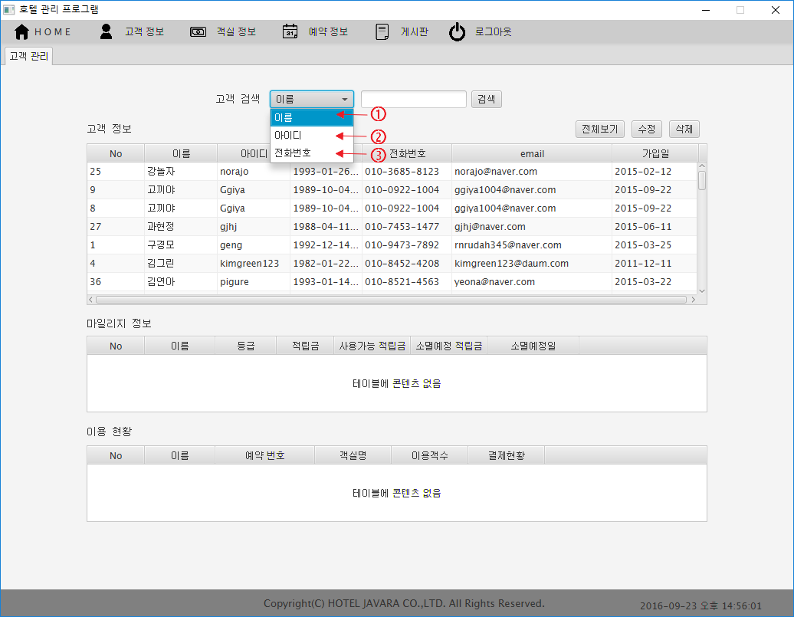
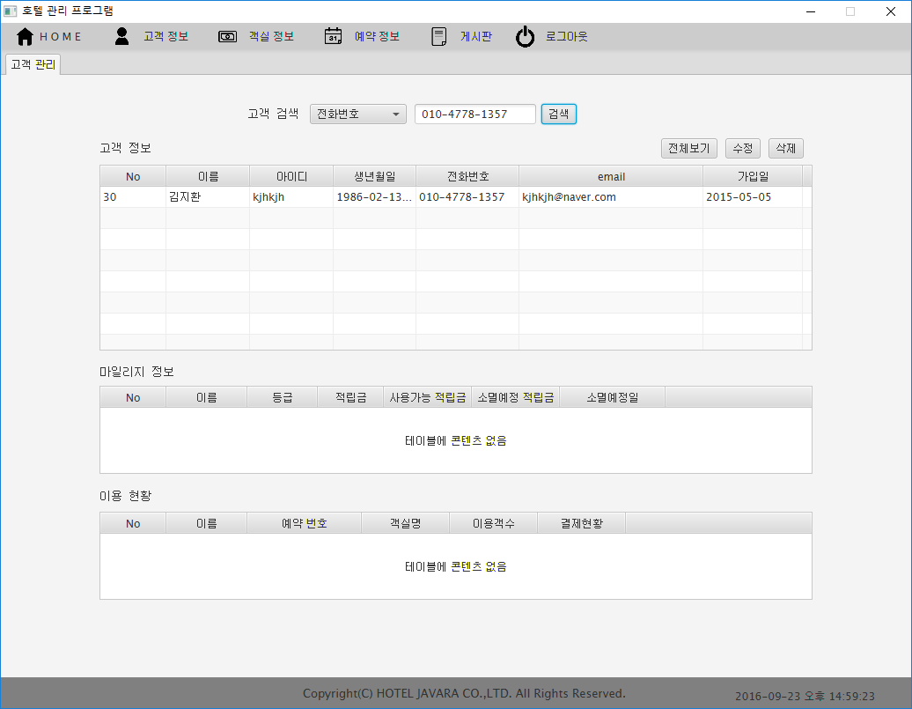
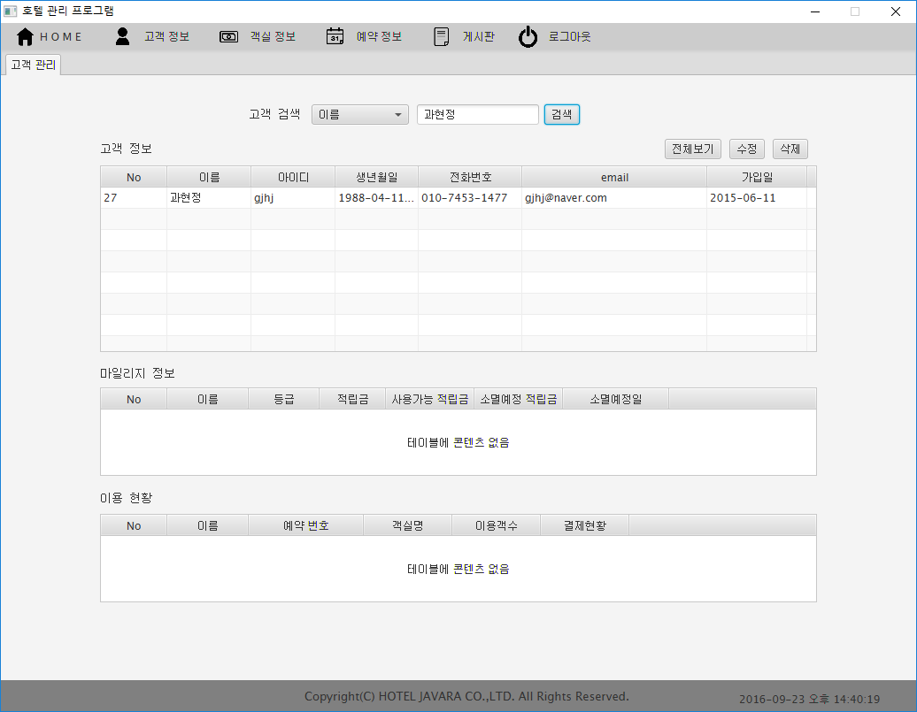
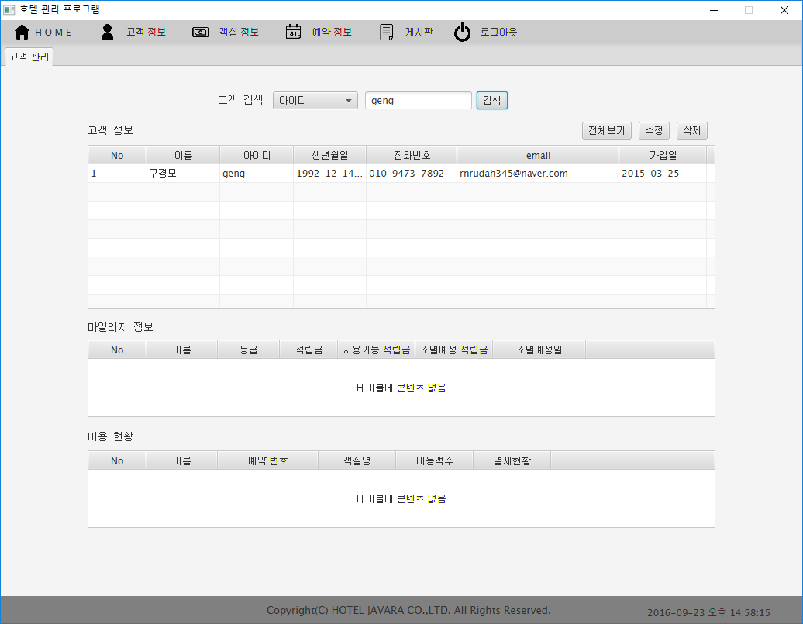
8. 구현 부가 화면(Search)

Slide 15
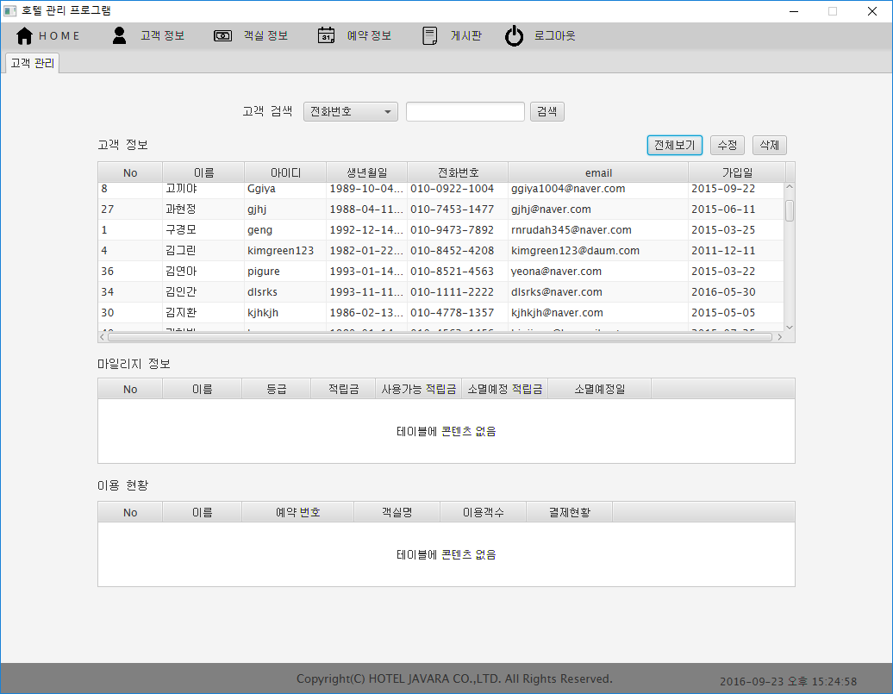
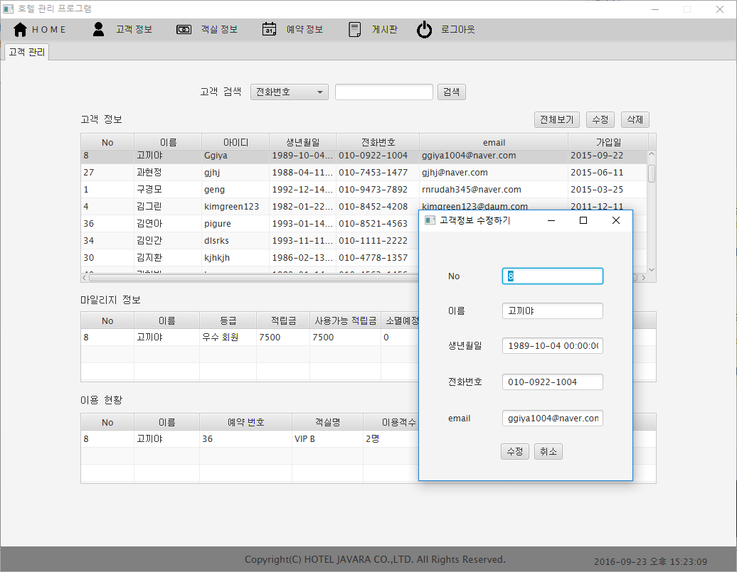
8. 구현 부가 화면(Click) -1

Slide 16
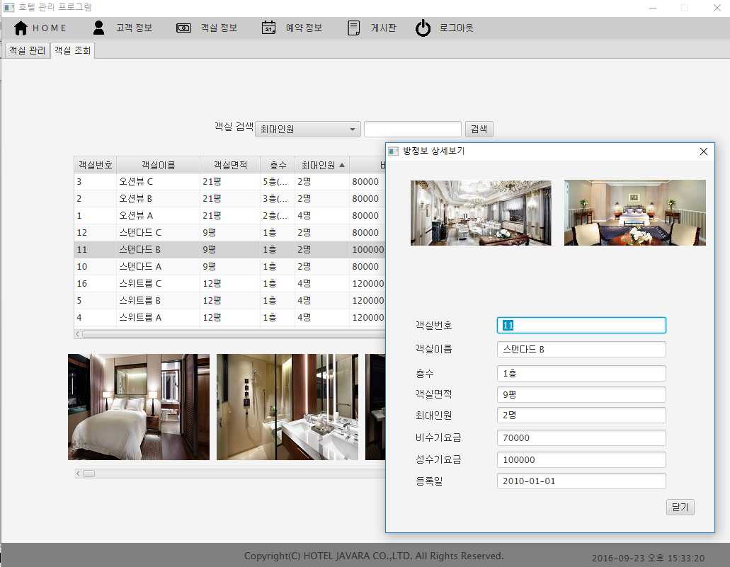
8. 구현 부가 화면(Click) -2

Slide 17
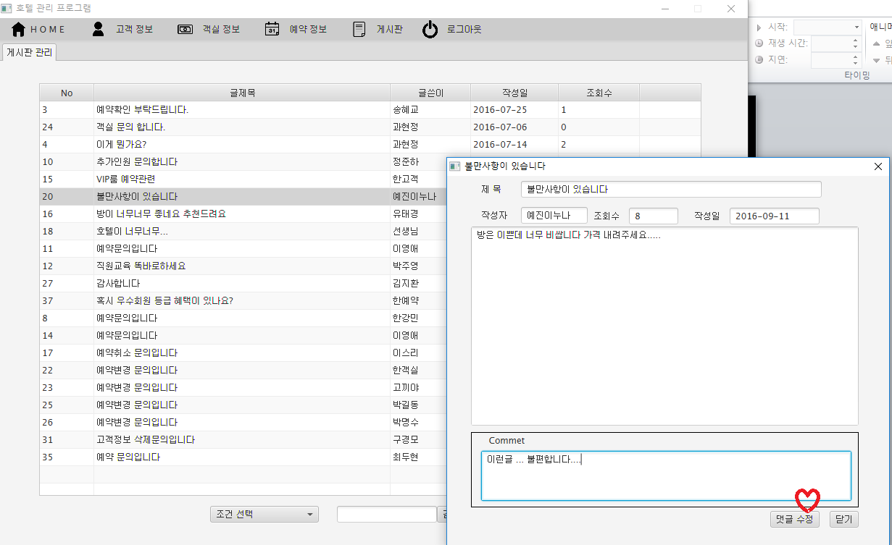
8. 구현 부가 화면(Comment)

Slide 18
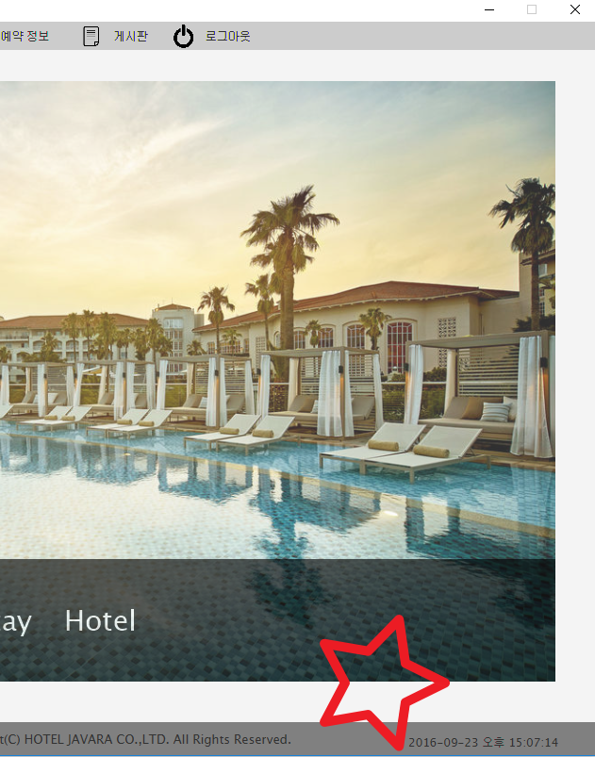
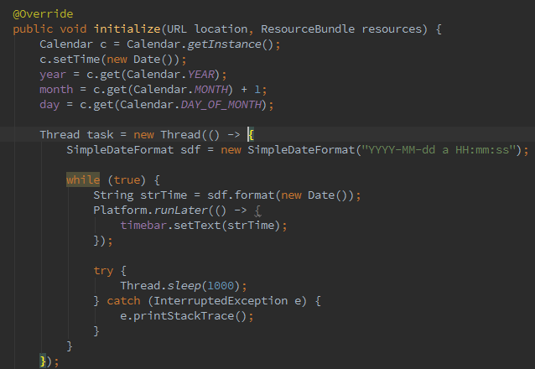
8. 구현 부가 화면(Clock)

Slide 19
프로그램 시연

Slide 20
감사합니다~♡

